Slide 1
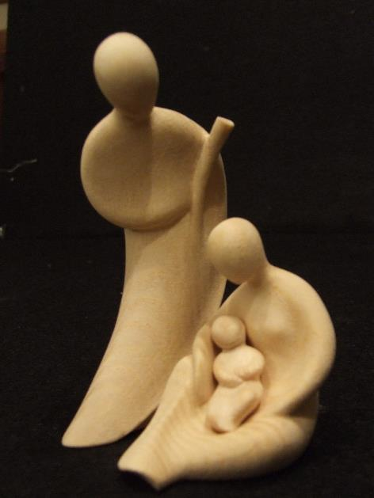
Aangeleverd door: Pastoor Verheggen

Slide 2
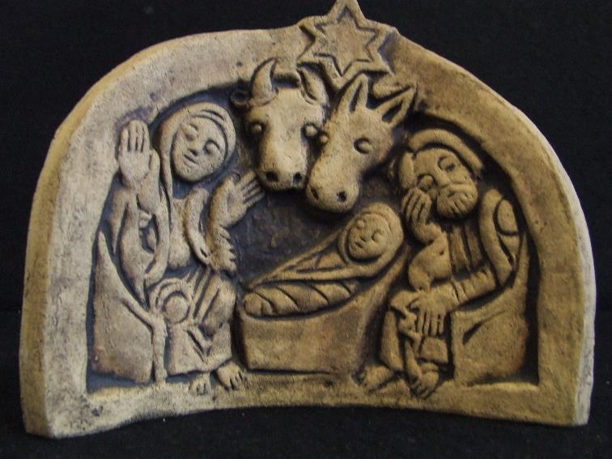
Aangeleverd door: Pastoor Verheggen

Slide 3
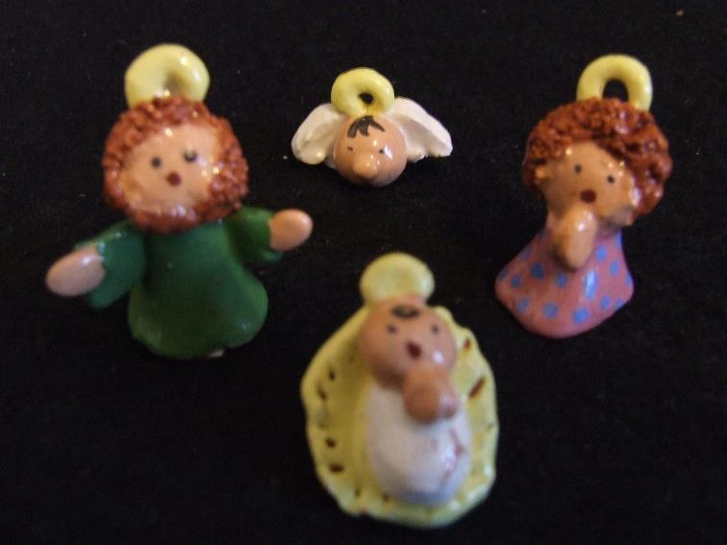
Aangeleverd door: Pastoor Verheggen

Slide 4
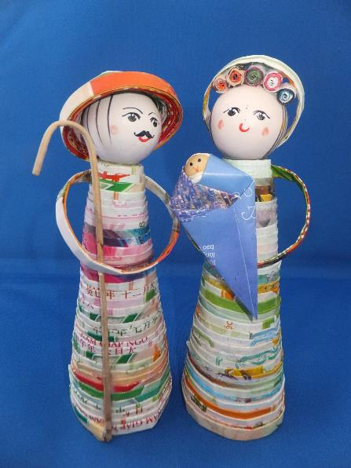
Aangeleverd door: Pastoor Verheggen

Slide 5
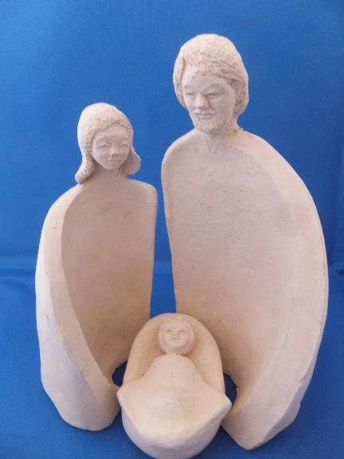
Aangeleverd door: Pastoor Verheggen

Slide 6
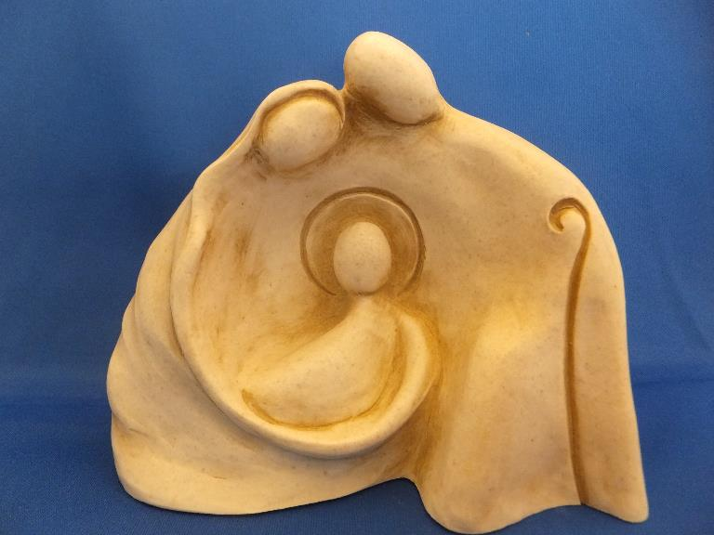
Aangeleverd door: Pastoor Verheggen

Slide 7
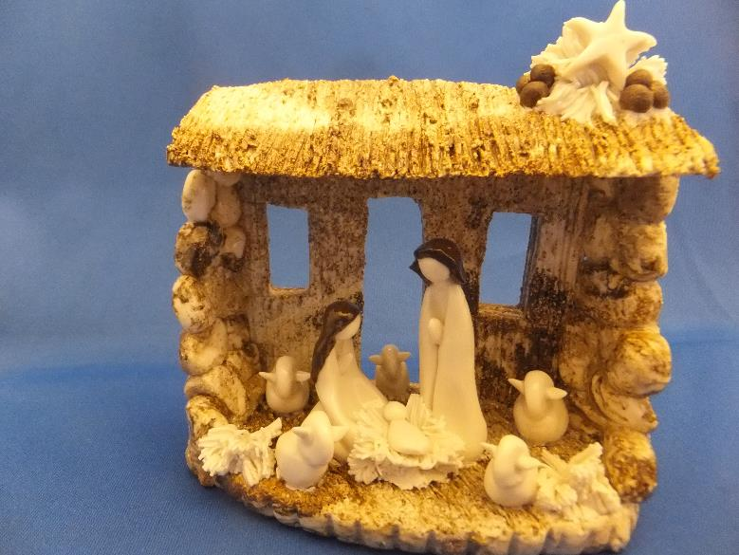
Aangeleverd door: Pastoor Verheggen

Slide 8
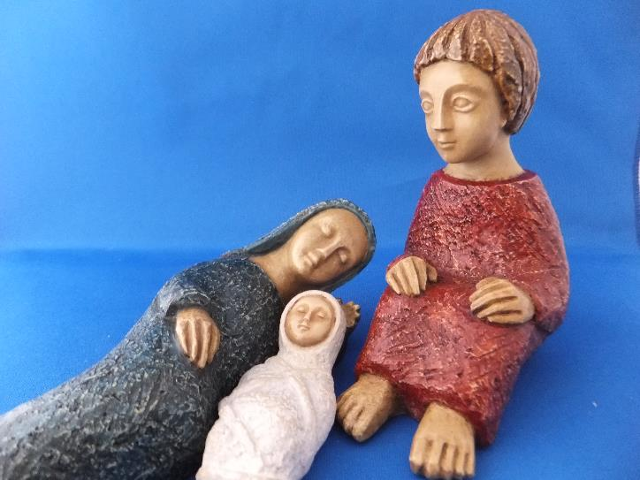
Aangeleverd door: Pastoor Verheggen

Slide 9
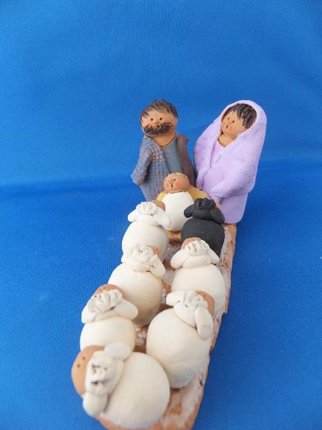
Aangeleverd door: Pastoor Verheggen

Slide 10
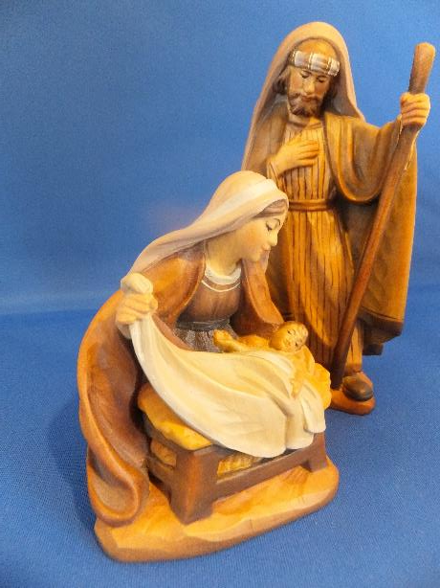
Aangeleverd door: Pastoor Verheggen

Slide 11
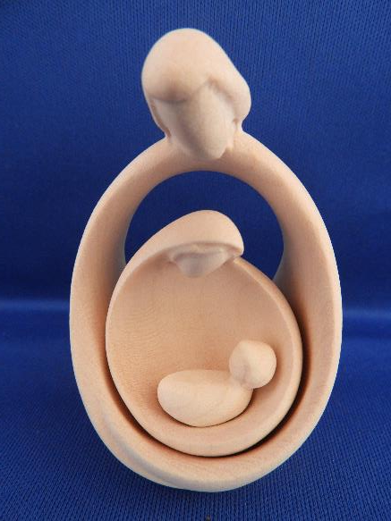
Aangeleverd door: Pastoor Verheggen

Slide 12
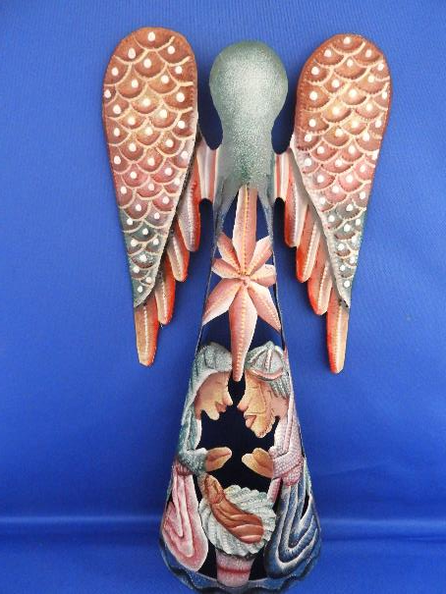
Aangeleverd door: Pastoor Verheggen

Slide 13
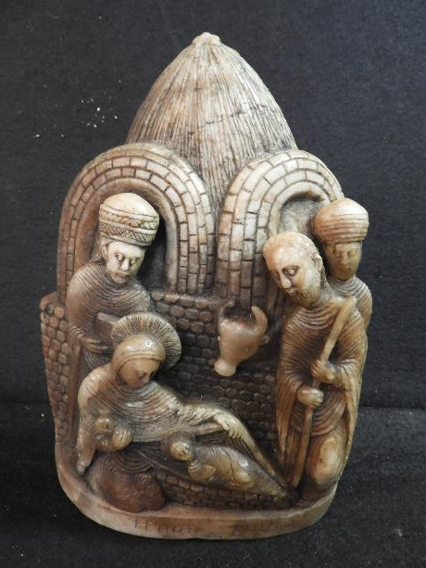
Aangeleverd door: Pastoor Verheggen

Slide 14
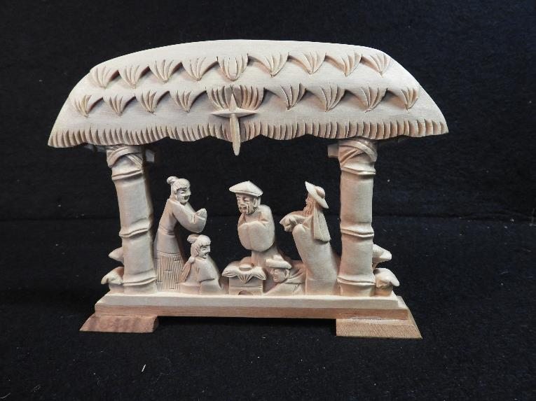
Aangeleverd door: Pastoor Verheggen

Slide 15
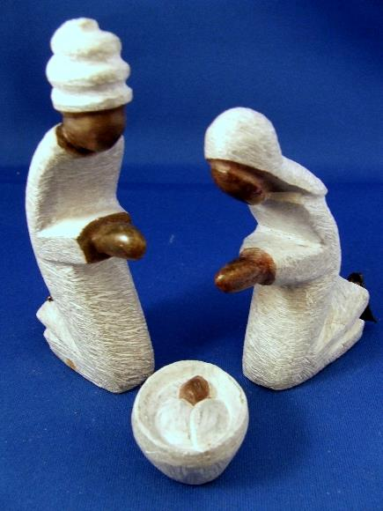
Aangeleverd door: Pastoor Verheggen

Slide 16
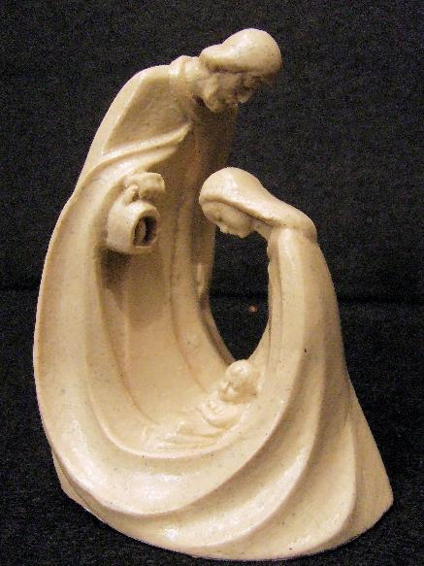
Aangeleverd door: Pastoor Verheggen

Slide 17
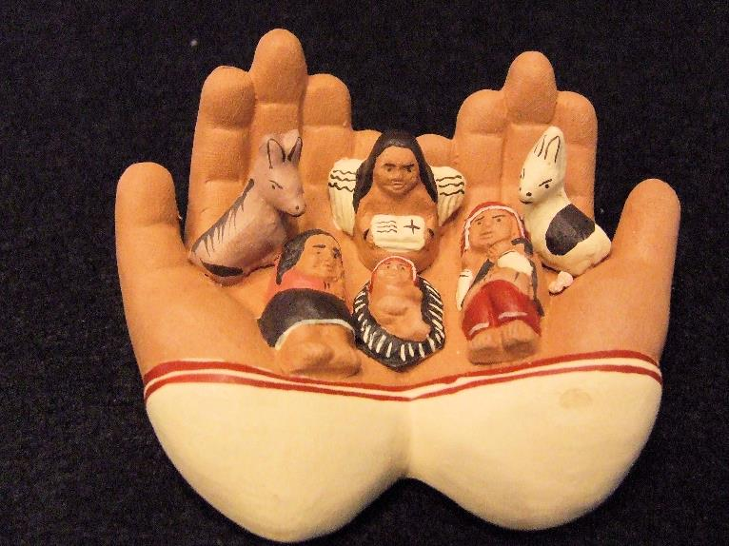
Aangeleverd door: Pastoor Verheggen

Slide 18
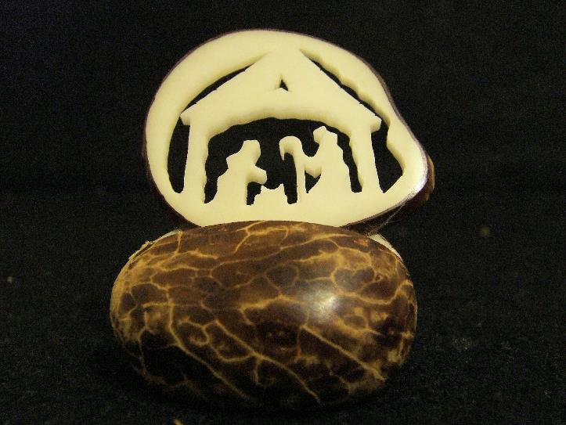
Aangeleverd door: Pastoor Verheggen

Slide 19
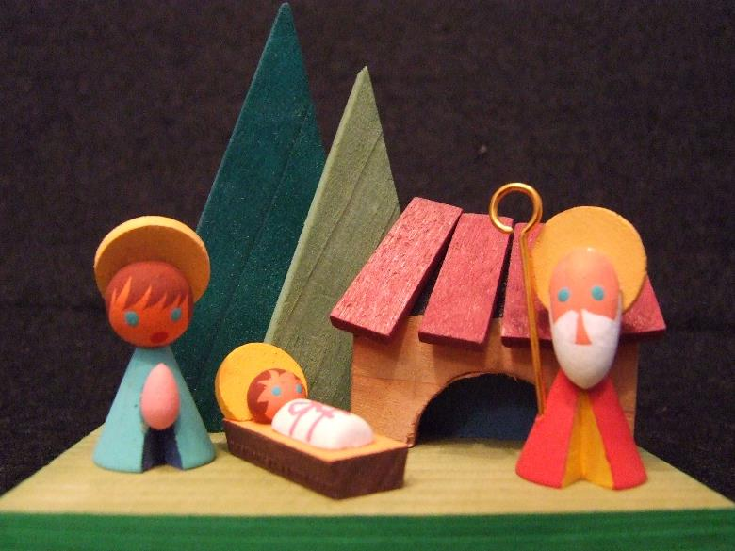
Aangeleverd door: Pastoor Verheggen

Slide 20
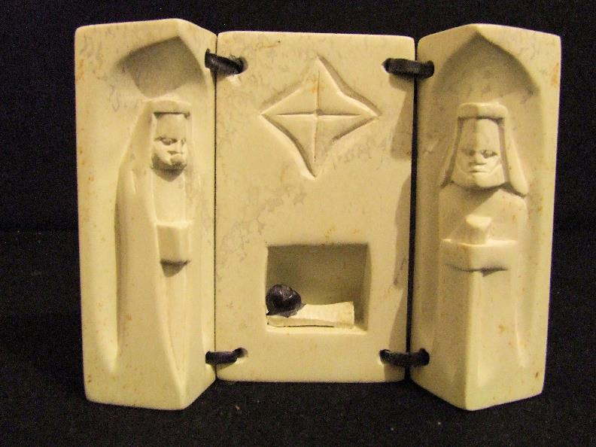
Aangeleverd door: Pastoor Verheggen

Slide 21
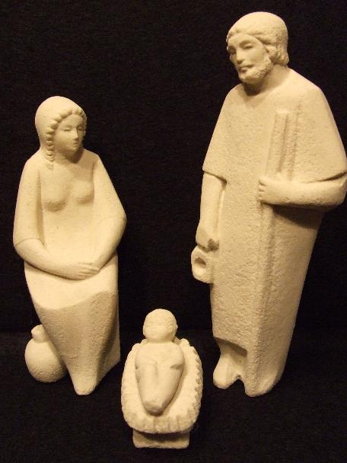
Aangeleverd door: Pastoor Verheggen

Slide 22
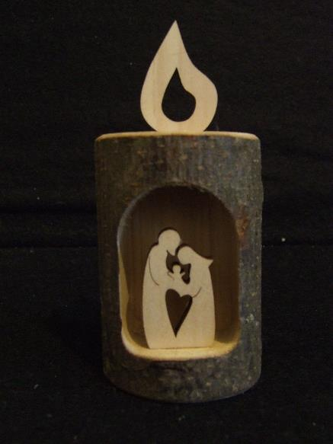
Aangeleverd door: Pastoor Verheggen

Slide 23
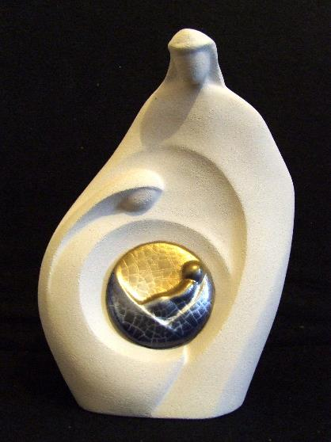
Aangeleverd door: Pastoor Verheggen

Slide 24
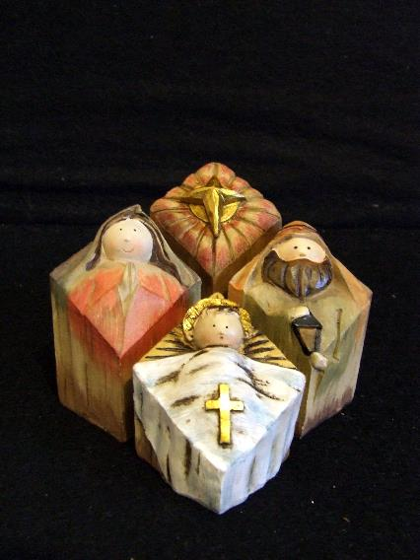
Aangeleverd door: Pastoor Verheggen

Slide 25
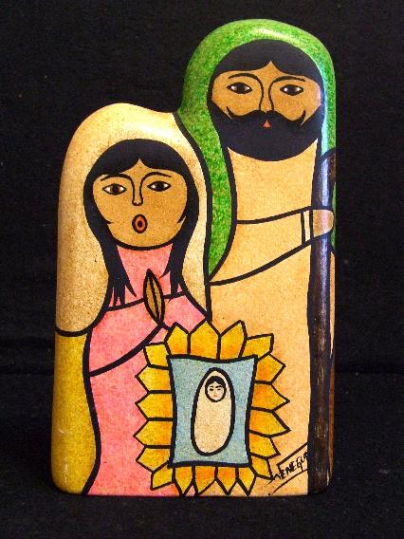
Aangeleverd door: Pastoor Verheggen

Slide 26
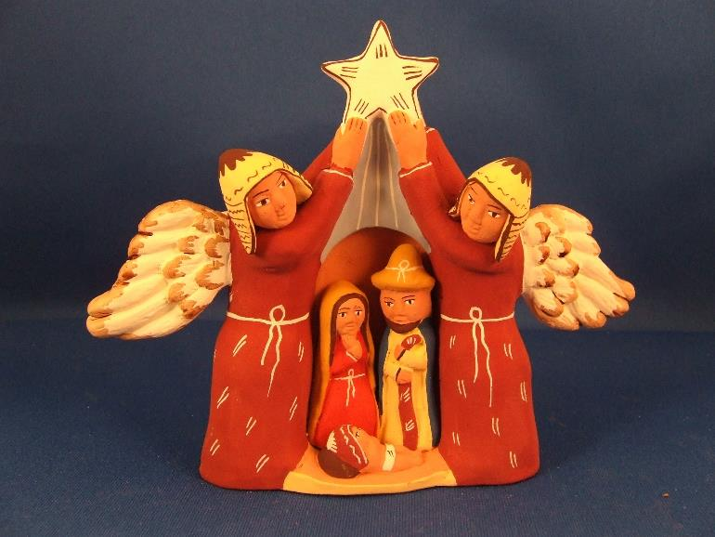
Aangeleverd door: Pastoor Verheggen

Slide 27
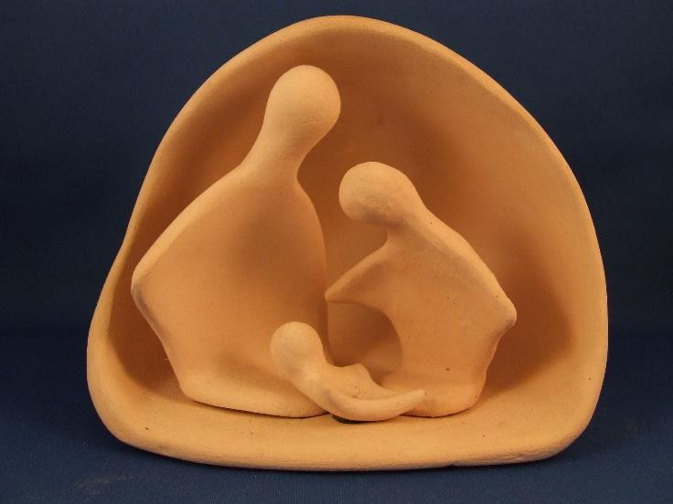
Aangeleverd door: Pastoor Verheggen

Slide 28
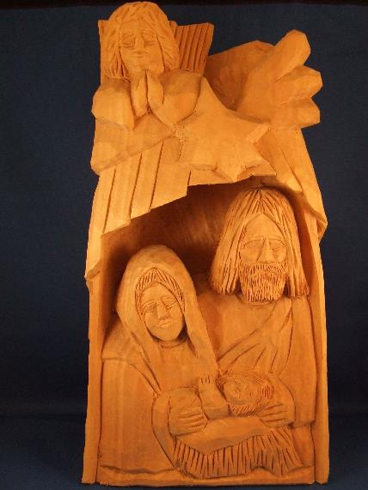
Aangeleverd door: Pastoor Verheggen

Slide 29
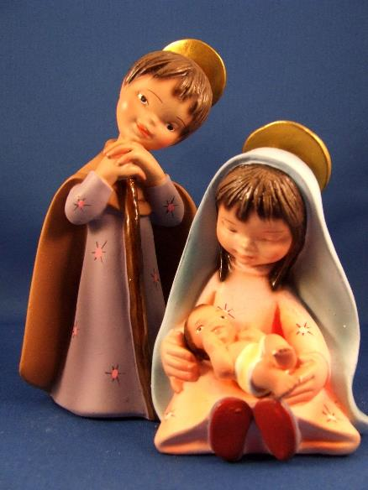
Aangeleverd door: Pastoor Verheggen

Slide 30
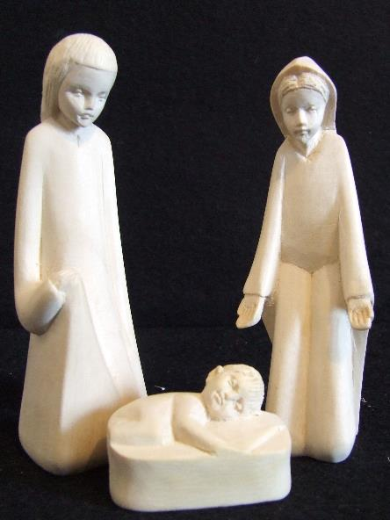
Aangeleverd door: Pastoor Verheggen

Slide 31
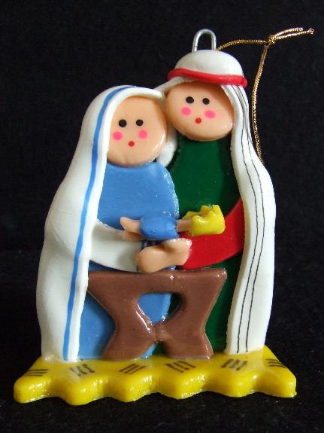
Aangeleverd door: Pastoor Verheggen

Slide 32
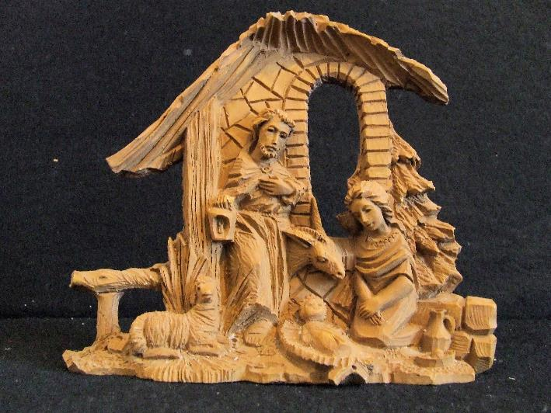
Aangeleverd door: Pastoor Verheggen

Slide 33
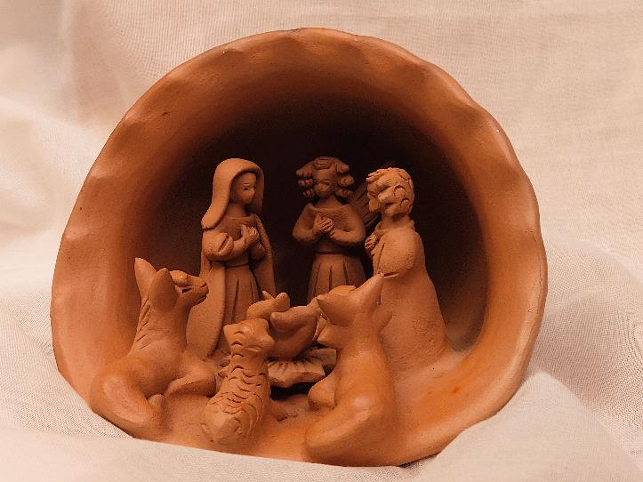
Aangeleverd door: Gerda Silvis-Andringa

Slide 34
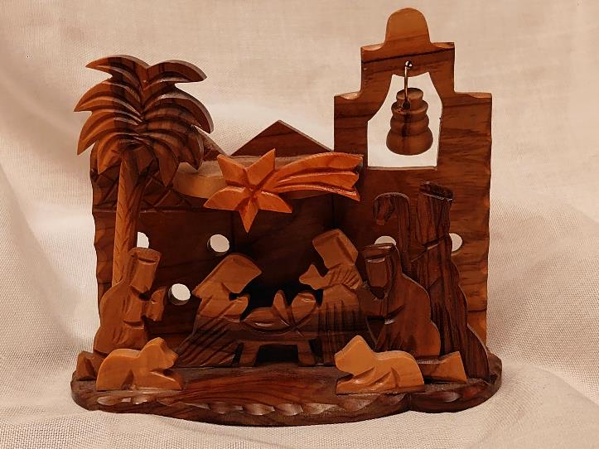
Aangeleverd door: Gerda Silvis-Andringa

Slide 35
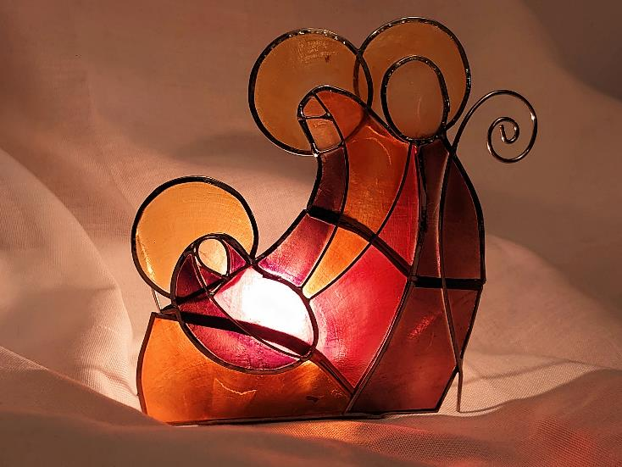
Aangeleverd door: Gerda Silvis-Andringa

Slide 36
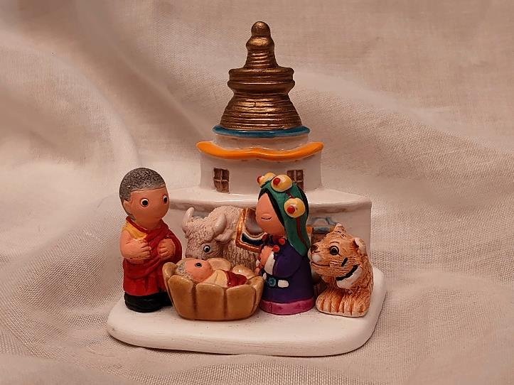
Aangeleverd door: Gerda Silvis-Andringa

Slide 37
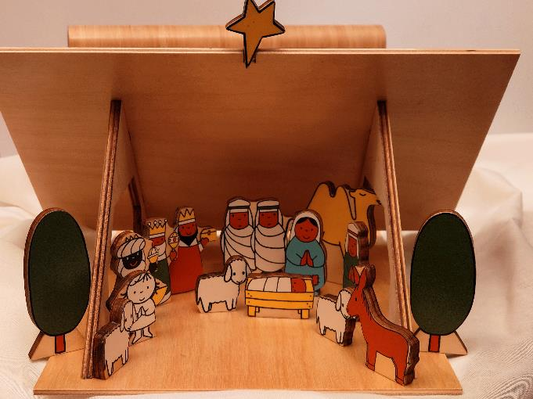
Aangeleverd door: Gerda Silvis-Andringa

Slide 38
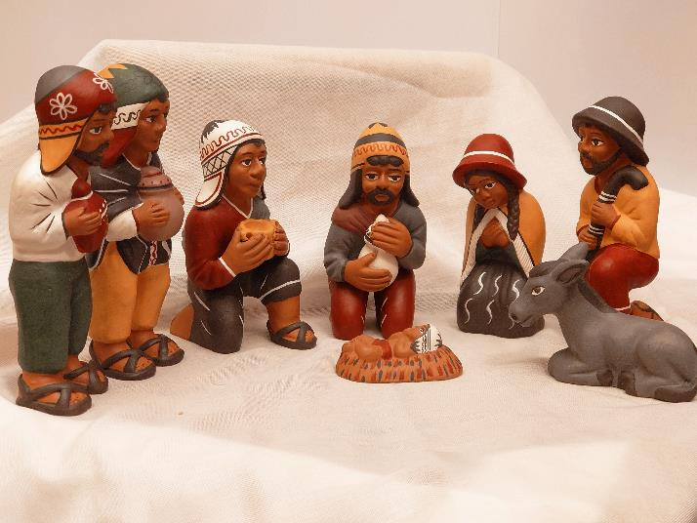
Aangeleverd door: Gerda Silvis-Andringa

Slide 39
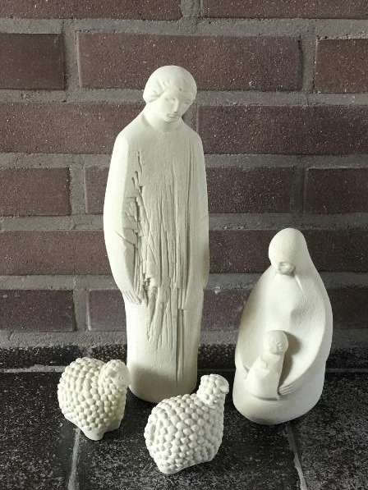
Aangeleverd door: Wil Groen

Slide 40
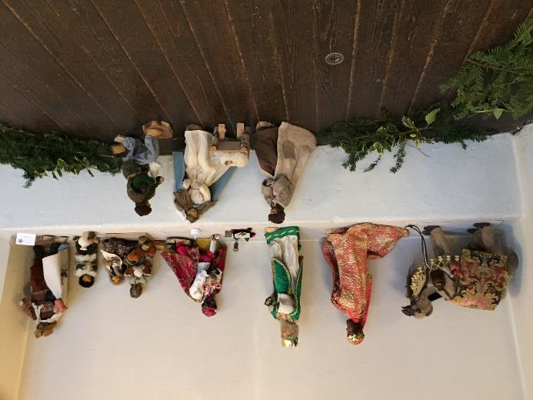
Aangeleverd door: Peter Markies

Slide 41
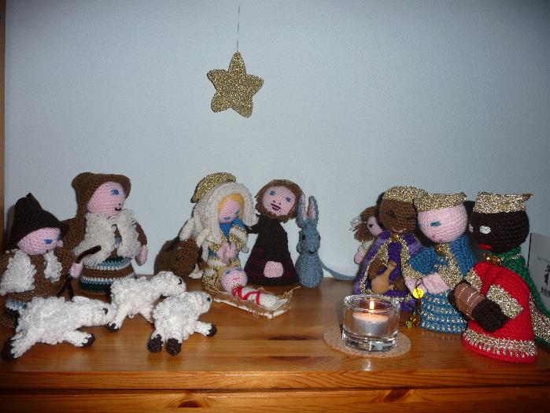
Aangeleverd door: Marijke Martens

Slide 42
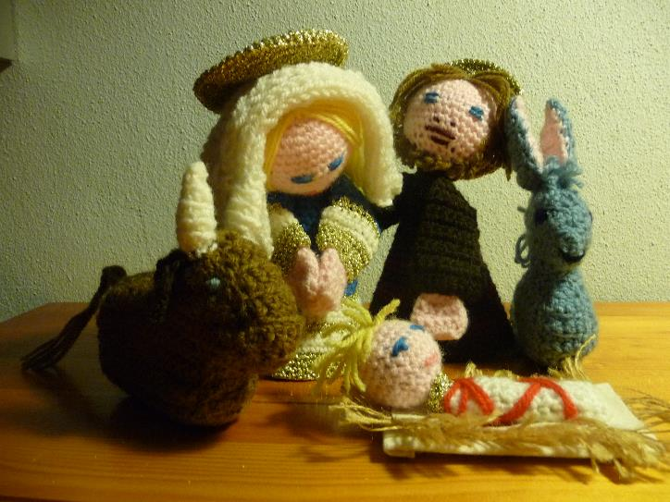
Aangeleverd door: Marijke Martens

Slide 43
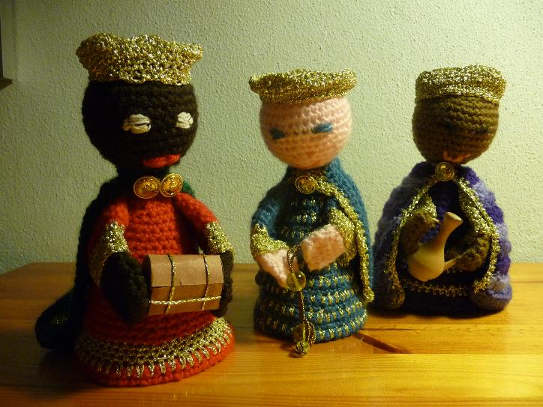
Aangeleverd door: Marijke Martens

Slide 44
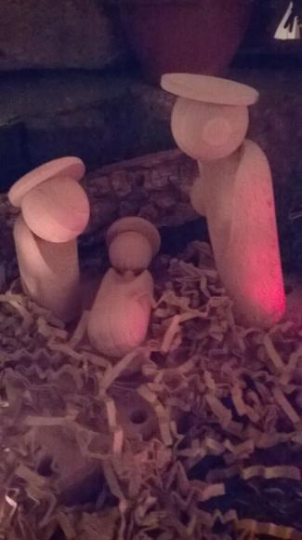
Aangeleverd door: Christa van der Lugt

Slide 45
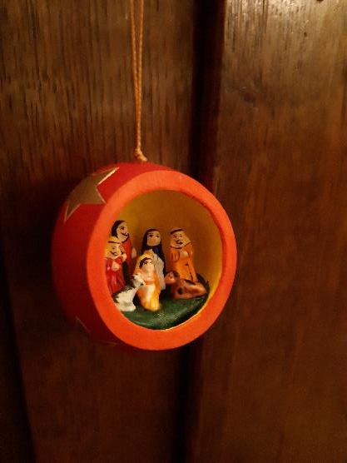
Aangeleverd door: J.alblas

Slide 46
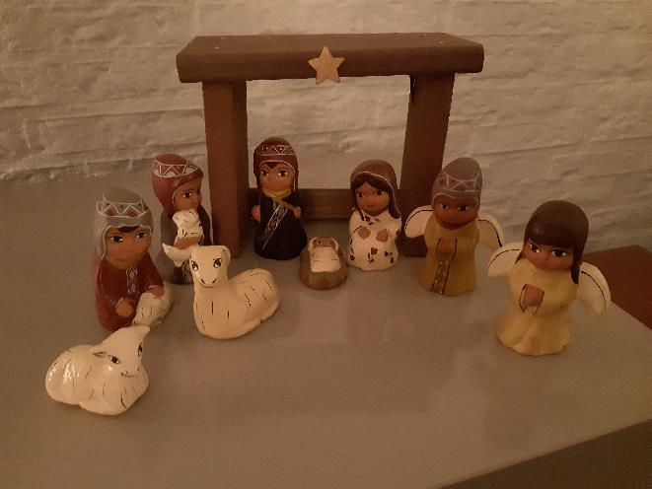
Aangeleverd door: J.alblas

Slide 47
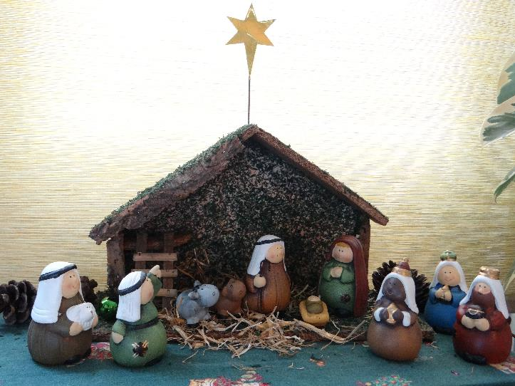
Aangeleverd door: Ron en Susanne Castermans

Slide 48
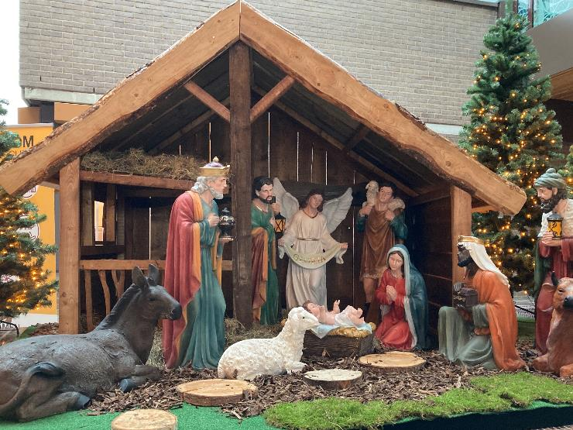
Aangeleverd door: Lizet Coppoolse

Slide 49
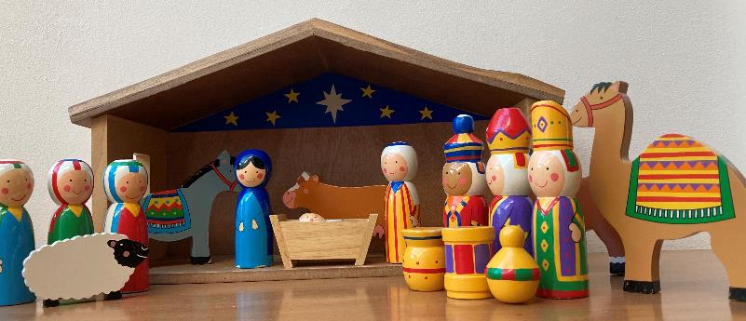
Aangeleverd door: Lizet Coppoolse

Slide 50
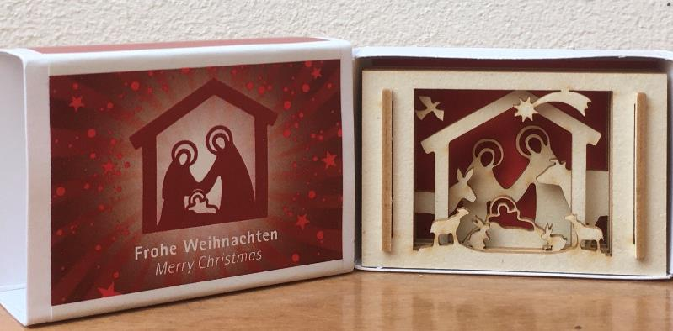
Aangeleverd door: Lizet Coppoolse

Slide 51
Aangeleverd door: Lizet Coppoolse

Slide 52
Aangeleverd door: Gerrit en Mienke ten Broeke

Slide 53
Aangeleverd door: Gerrit en Mienke ten Broeke

